Slide 1



甜辛科技（上海）有限公司
小号业务解决方案

Slide 2




AGENDA
市场分析
产品介绍
技术架构
Market Analysis
Product Presentations
Market Analysis

Slide 3
市场分析
Market Analysis

Slide 4


市场分析
Market Analysis
传统副号业务体验差
不能满足现有实际业务需求
业务命长：超级副号、一号通
业务资费：10 元/月
开通方式：短信开通取消、营业厅
使用方式：手工输入前缀1183131+被叫 或者安装单独APP
使用操作
不方便
业务开通
复杂

Slide 5

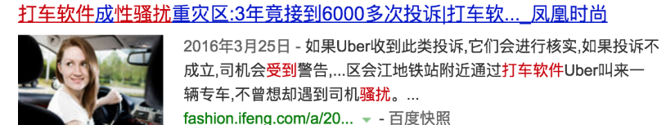
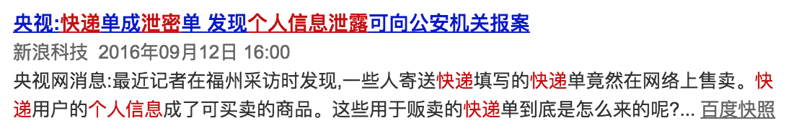
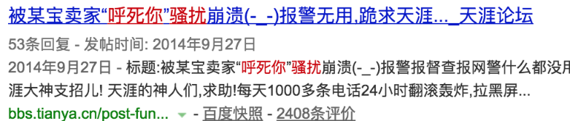
市场分析
个人手机被骚扰
带来小号业务大量需求
Market Analysis
需求增大

Slide 6

市场分析
企业领域小号需求已经爆发
Market Analysis
2014年12月，滴滴打车提出隐私保护方案，
2015年3月，嘀嘀打车上海试用方案，
2015年8月，企业主打隐私保护品牌，
2015年9月，易到用车开始跟进提出需求，
2015年10月，企业提出技术方案改进，
2015年12月，嘀嘀打车，隐私保护方案商用。
.....

Slide 7
产品介绍
Product Presentations

Slide 8


聚焦企业级的小号业务
出行用车领域：保护用户号码隐私，避免信息泄露和司机骚扰
分类信息领域：同城发帖、工作求职中，提供临时小号进行线下沟通
二手交易领域：买房、租房、租车等业务是，为中介业务员和客户均提供临时小号，确保信息安全
快递领域：为金融、电商等所有涉及到核心用户信息的递送业务，提供号码信息保全，确保用户信息安全
金融领域：当金融领域的企业与第三方公司进行合作推广时，提供号码信息保全，确保用户信息安全

Slide 9



专车领域解决方案
生成订单
申请
甜辛
小号
业务逻辑：
1，根据交易订单分配公司全国统一的号码X，将客户A和司机B绑定。
2，双方均通过X号码联系。
3，业务付款结束后解绑。
分配
绑定
全国统
一号码
绑定
通话
通话
乘客手机
司机手机

Slide 10
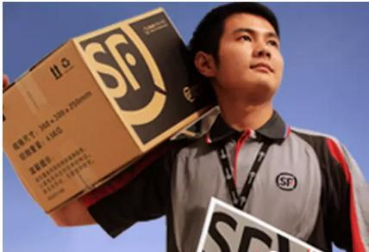
快递领域解决方案
快递订单
业务逻辑：
1，根据快递订单分别分配给客户X号码和快递员Y号码
2，双方通过X和Y联系
3，业务根据快递企业要求时间结束绑定关系
申请
甜辛
小号
分配
绑定
客户虚
拟号X
快递虚
拟号Y
绑定
通话
客户手机
快递手机

Slide 11

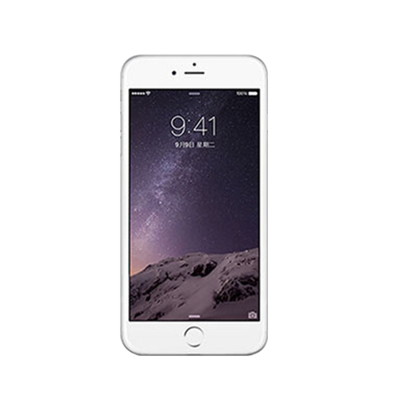
快递领域解决方案
95***号码
业务逻辑（共享用户信息的保护）：
1，金融机构和第三方公司合作
2，为用户生成并绑定一个虚拟号码（95***）
3，合作公司通过虚拟号码联系用户
客户购买金融产品
客户回访电话
合作公司
绑定
呼转
用户真实号码

Slide 12
技术架构
Market Analysis

Slide 13

业务对接 （A-X-B)
请求绑定
参数：手机号码A，手机号码B
绑定结果
参数：成功与否；虚拟号码
解除绑定
参数：手机号码A，手机号码B
解除结果
参数：成功与否

Slide 14
呼叫流程 （A-X-B)
A拨打X呼叫B：
主叫：A；
被叫：X；
②
KANDY出局统一显示X：
主叫：X；
被叫：B；
①
KANDY识别主叫为A，则被叫寻址＝B
③
A
B
KANDY
③
KANDY出局统一显示X：
主叫：X；
被叫：A；
B拨打X呼叫A：
主叫：B；
被叫：X；
②
KANDY识别主叫为B，则被叫寻址＝A
①

Slide 15
业务对接 （A-X-Y-B)
请求绑定
参数：手机号码
绑定结果
参数：成功与否；手机号码，虚拟号码
解除绑定
参数：虚拟号码
解除结果
参数：成功与否

Slide 16
呼叫流程 （A-X-Y-B)
手机号码A，对应虚拟号码X；
手机号码B，对应虚拟号码Y；
KANDY在入局方向进行号码变换：
主叫：A转换为X；
被叫：Y转换为B；
A拨打Y呼叫B：
主叫：A；
被叫：B；
②
KANDY出局寻址：
主叫：X；
被叫：B；
①
③
A
B
KANDY
KANDY出局寻址：
主叫：Y；
被叫：A；
KANDY在入局方向进行号码变换：
主叫：B转换为Y；
被叫：X转换为A；
B拨打X呼叫A：
主叫：B；
被叫：X；
③
①
②

Slide 17

THANK YOU

